Slide 1
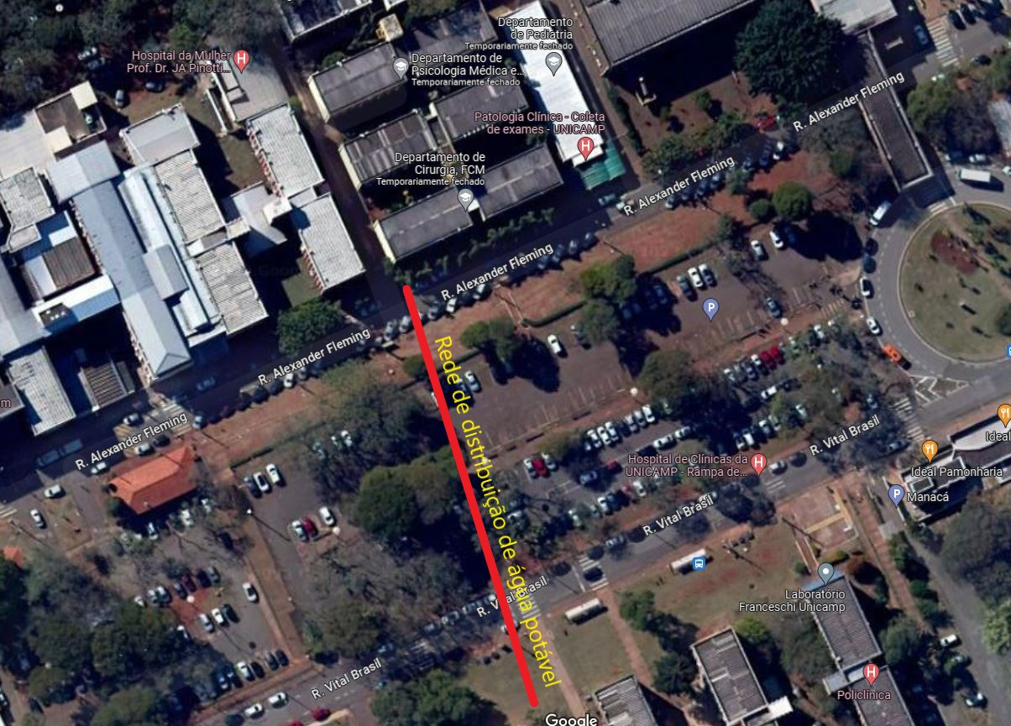
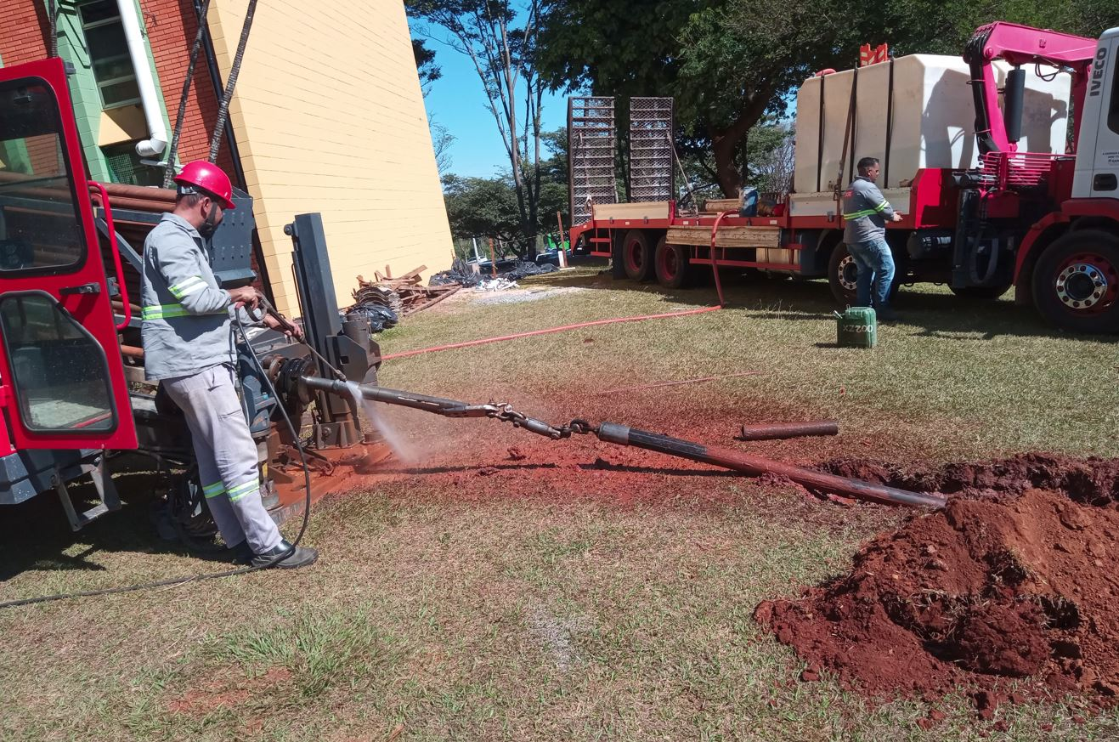
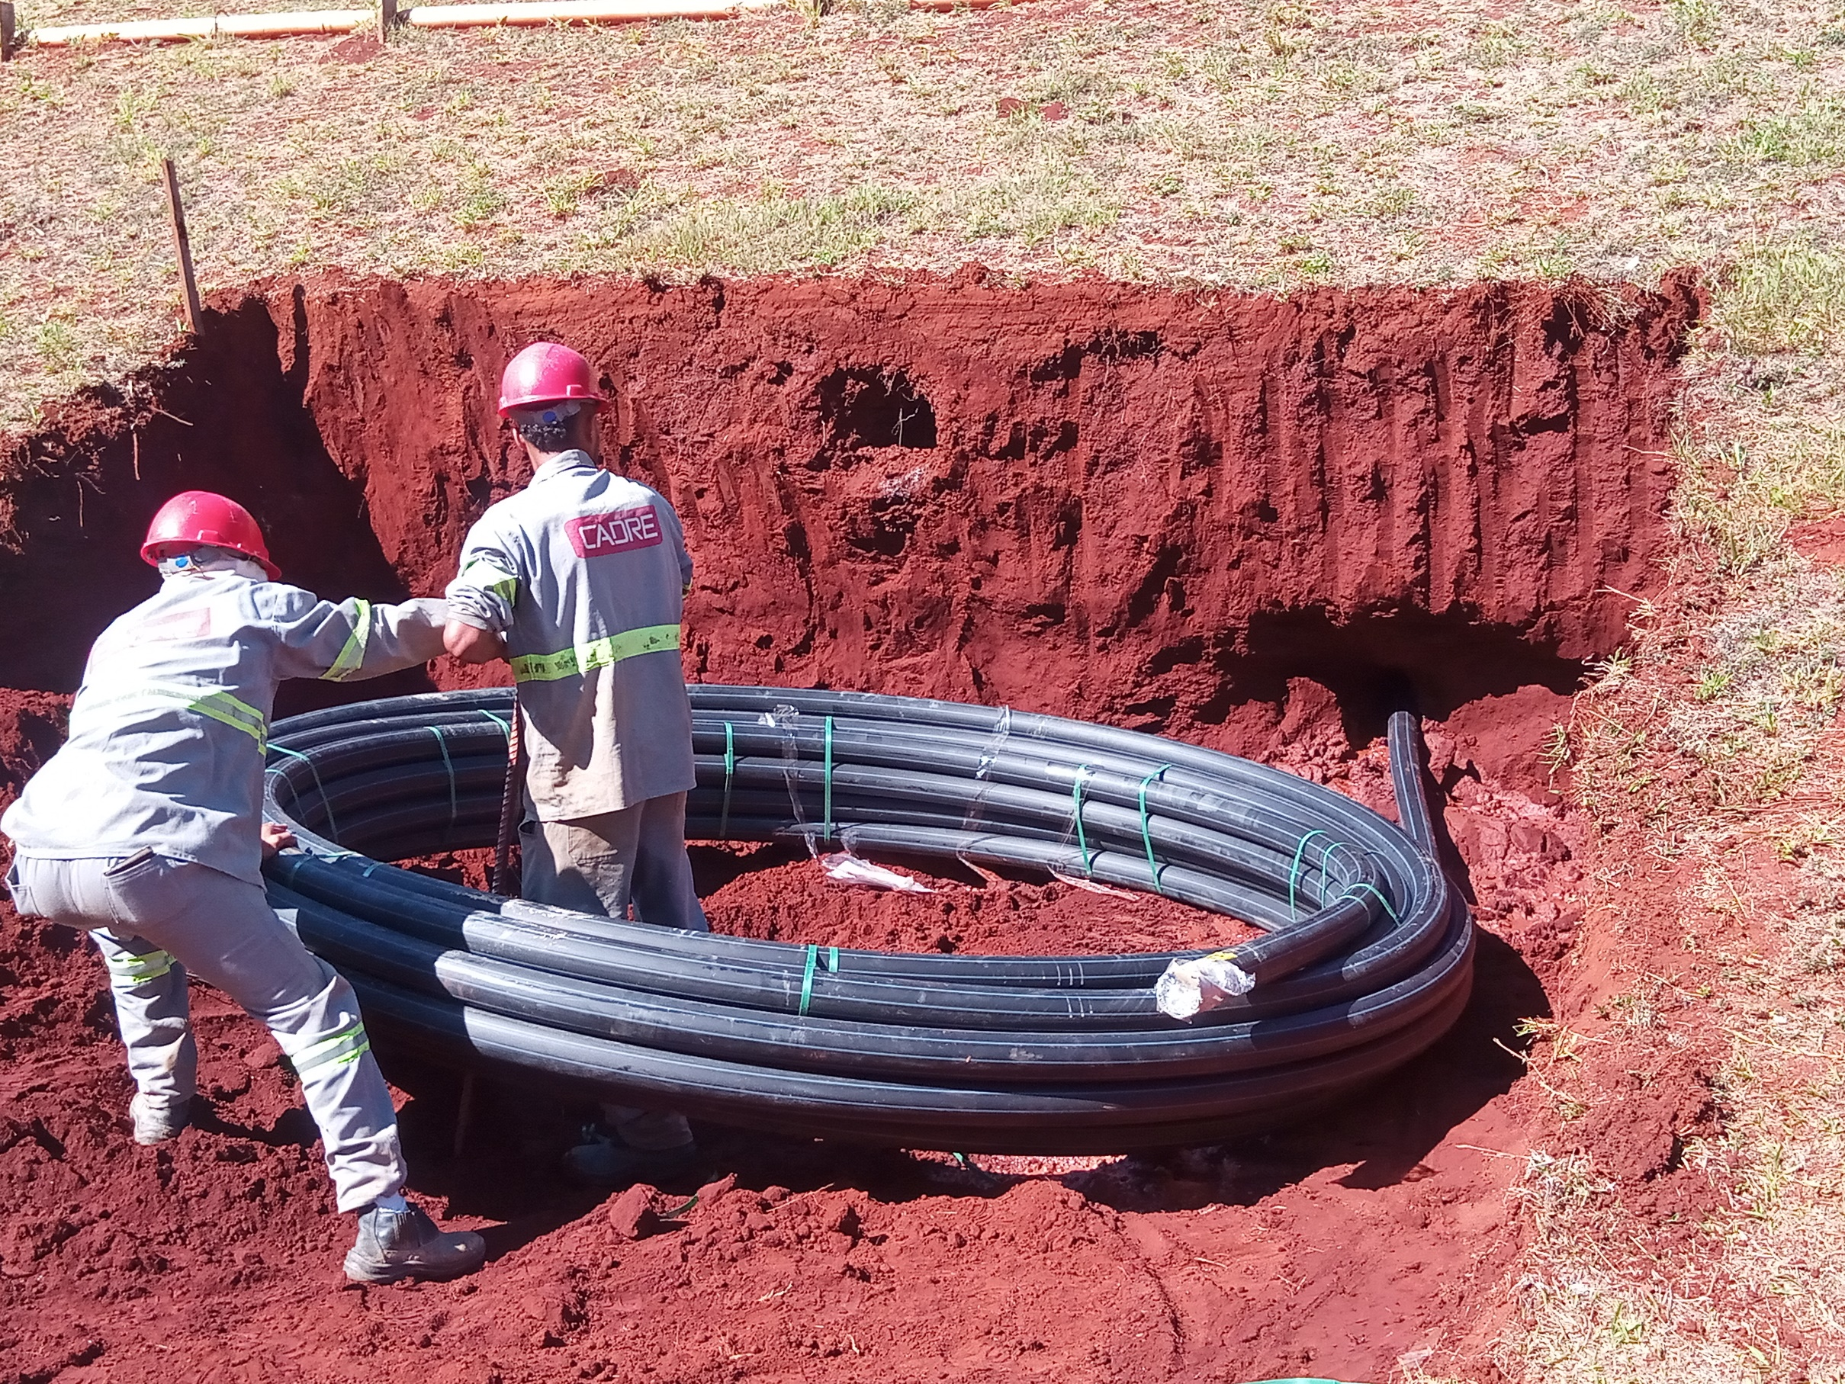
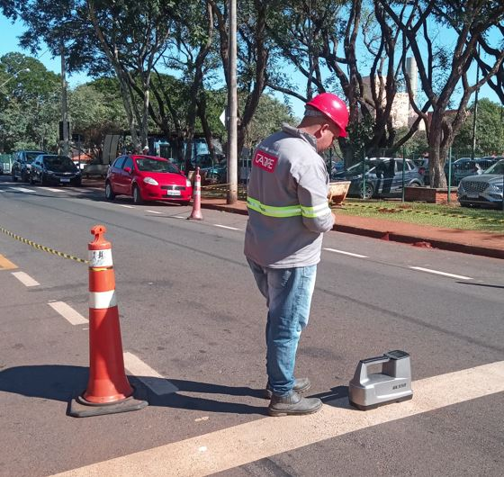
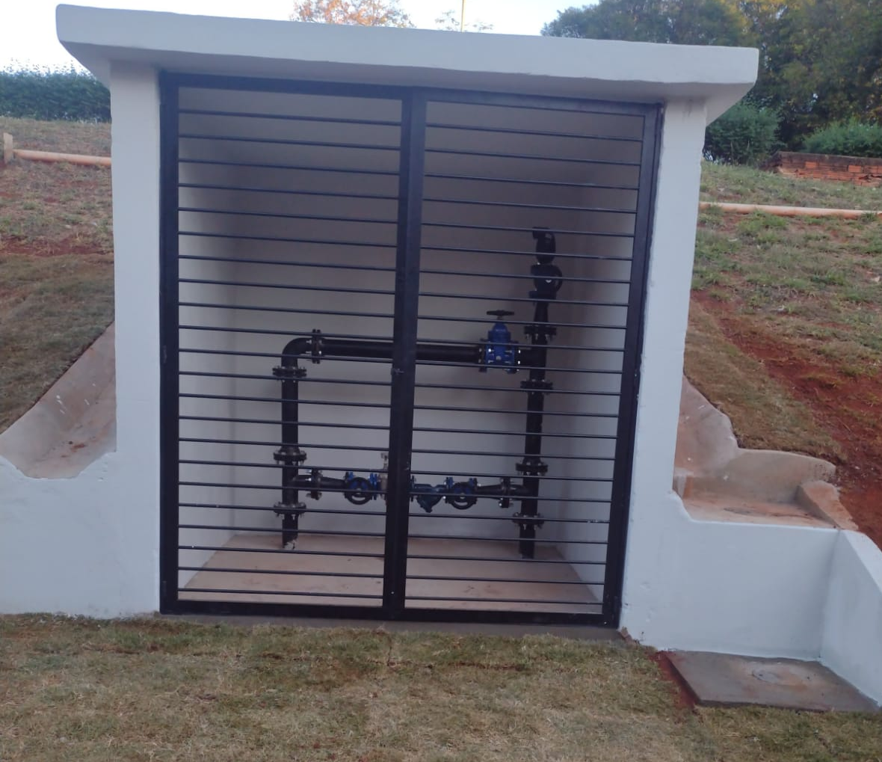
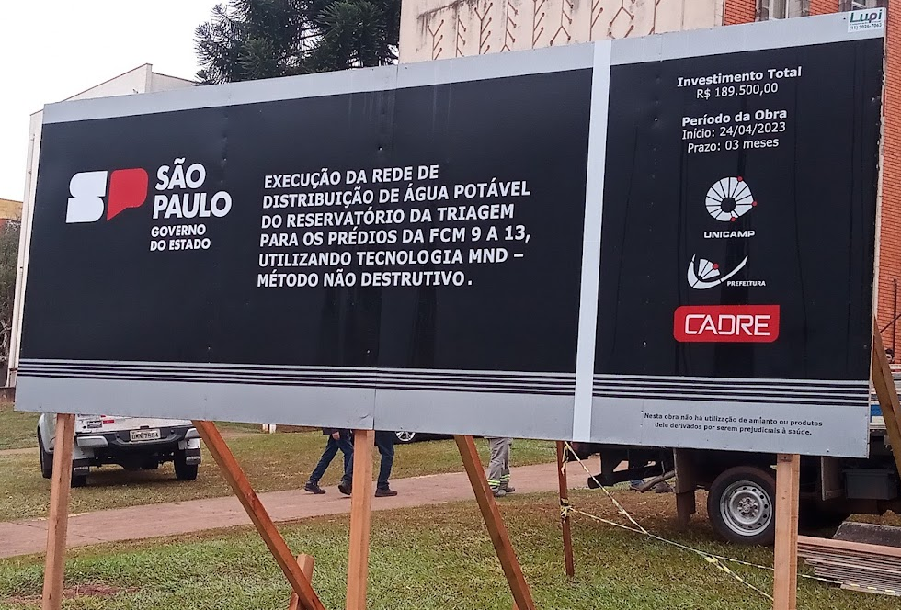
Prefeitura Universitária
DIVISÃO DE ÁGUA E ENERGIA
Diretoria de Saneamento
PLANO PLURIANUAL DE INVESTIMENTOS
OBRA CONCLUÍDA – JULHO/2023
Execução da Rede de Distribuição de água potável do reservatório da triagem para os prédios da FCM 9 a 13, utilizando tecnologia MND - Método Não Destrutivo.
O plano plurianual de investimentos da Universidade contemplou a obra “Execução da Rede de Distribuição de água potável do reservatório da triagem para os prédios da FCM 9 a 13, utilizando tecnologia MND - Método Não Destrutivo.
Uma obra estratégica e importante para a ampliação da autonomia do abastecimento de água potável do CAISM, que somada a outras ações da DAE/Prefeitura ampliou de 4 para 8 horas a autonomia do abastecimento de água potável do CAISM.
O uso do método não destrutivo, possibilitou realizar a obra de forma subterrânea com baixo impacto às Ruas Vital Brasil e Alexander Fleming e ao estacionamento da FCM.
O material empregado “PEAD” polietileno de alto desempenho proporciona baixo índice de perdas, além de elevada vida útil (acima de 50 anos chegando a 80 anos). A rede conta ainda com uma válvula redutora de pressão para manter a pressão estabilizada nos prédio da FCM 9 a 13.
Total da obra: R$ 189.500,00
Coordenação do Projeto e Obra
Prefeitura/DAE - Diretoria de Saneamento
Fiscalização: Eng. Demércios Baú
Coordenador de Serviço: Eng. Rolf Alex Burger
Coordenador da Divisão: Eng. Vicente Vale

